Slide 1
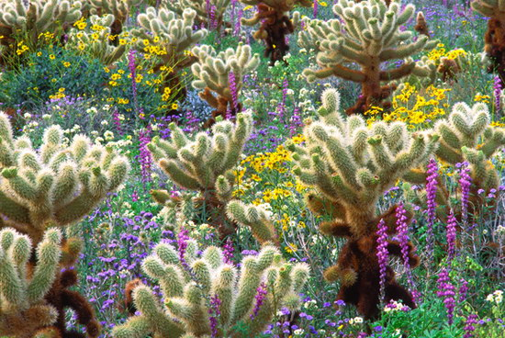


Кактусы в домашних условиях.
МКОУ Филиппенковская ООШ,
Учитель биологии Чалый Н.С.
2017 г.

Slide 2
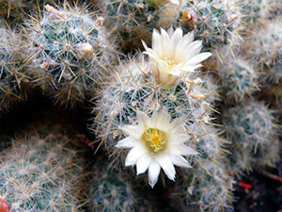
Кактус (лат. Cactaceae) относится к семейству Кактусовые.Семейство делится на четыре подсемейства. Слово «кактус» имеет греческое происхождение. Карл Линней ввел это название в 1737 году как сокращенное от «мелокактус» (чертополох) из-за колючек, которыми покрыты представители Кактусовых . Высказывают предположение, что кактусы эволюционно выделились около 30-40 миллионов лет назад, и, несмотря на то, что ископаемых кактусов нигде пока не обнаружили, считается, что родина кактусов – Южная Америка, а на северный континент они распространились не так давно – не более, чем 5-10 миллионов лет назад.Можно считать, что кактусы являются растениями Нового Света. И сегодня среда обитания кактуса – Южная и Северная Америка и острова Вест-Индии. В естественных условиях растение кактус можно встретить в Африке, на Мадагаскаре и Шри-Ланке – утверждают, что туда семена кактусов были занесены птицами.

Slide 3
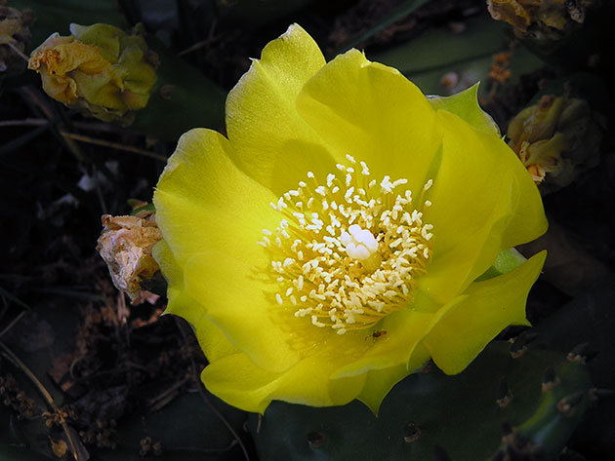
Многие кактусы и суккуленты. Однако суккуленты и кактусы не одно и то же: если все кактусы являются суккулентами, то далеко не все суккуленты являются кактусами.Кактус отличается от суккулентов наличием ареолы – специального органа, представляющего собой модифицированную пазушную почку с чешуйками, преобразованными в колючки или волоски, хотя у многих разновидностей есть и то, и другое. Еще одним отличием кактусов от суккулентов является строение их цветков и плодов – часть цветка и плода кактуса является одновременно частью его стебля. Общими признаками всех кактусовых являются ярко выраженные периоды роста, цветения и покоя, а корень кактуса не в состоянии усваивать большое количество питательных веществ, поэтому ежегодный прирост растений этого семейства весьма скромный

Slide 4
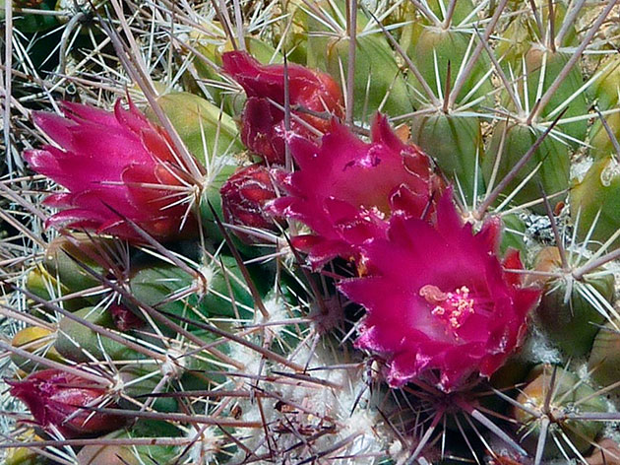
Общими признаками всех кактусовых являются ярко выраженные периоды роста, цветения и покоя, а корень кактуса не в состоянии усваивать большое количество питательных веществ, поэтому ежегодный прирост растений этого семейства весьма скромный. Кактусы в домашних условиях часто испытывают недостаток освещения, поэтому лучшее место для них – южный подоконник. Летом они хорошо себя чувствуют на свежем воздухе – на освещенном балконе, террасе и просто в саду, зимой же им свет не так и нужен, поэтому кактусы, вошедшие в период покоя, можно переставить в тень. Если же они проводят зиму в том же помещении, что и лето, обеспечьте им хорошее освещение. Нехватка света может привести к тому, что растения будут болезненно вытягиваться, а макушка кактуса приобретет бледно-зеленый цвет.

Slide 5
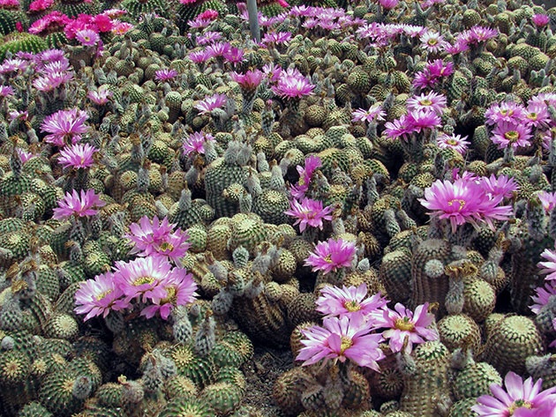
Поскольку речь идет об одних из самых светолюбивых растений, нужно знать, что Поскольку кактусы относятся к выносливым растениям, они практически не реагируют на резкие перепады температур и нормально переносят прохладу, хотя и являются теплолюбивыми растениями. Весной и летом комнатный кактус хорошо чувствует себя в обычных для квартир и садов температурных условиях, а зимой оптимальная температура для него – от 6 до 14 ºC при условии, что в помещении при регулярном проветривании не будет сквозняков и иссушающих воздух отопительных приборов. Поливают кактус умеренно, по мере высыхания грунта. В холодную и дождливую погоду кактусы лучше не поливать, даже если на дворе лето. Зимой увлажнение грунта в горшках с кактусами заметно сокращают, а в некоторых случаях прекращают совсем.

Slide 6
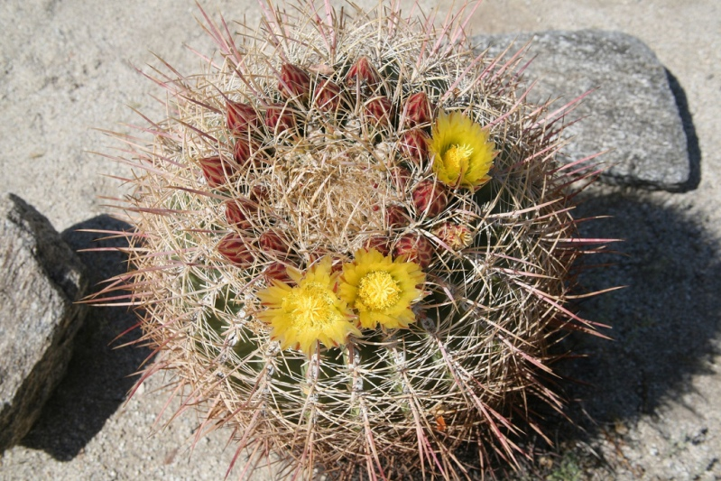
Как только у кактусов по весне обнаружатся признаки роста (позеленеет верхушка и появятся молодые колючки), начинайте ежедневно обильно опрыскивать растения отстоянной водой комнатной температуры, а когда начнется активный рост, их 2-3 раза увлажняют нижним поливом, поместив горшочки с кактусами на четверть часа в мисочки с водой температуры 28 ºC. Исключение составляют шерстистые или густо опушенные виды – им такие ванны противопоказаны.
Весной и осенью полив осуществляют по утрам, а в летнее время вечером. Вода для поливов и опрыскиваний должна быть мягкой – кипяченой и отстоянной. Один раз в месяц в воду нужно добавКак только у кактусов по весне обнаружатся признаки роста (позеленеет верхушка и появятся молодые колючки), начинайте ежедневно обильно опрыскивать растения отстоянной водой комнатной температуры, а когда начнется активный рост, их 2-3 раза увлажняют нижним поливом, поместив горшочки с кактусами на четверть часа в мисочки с водой температуры 28 ºC. Исключение составляют шерстистые или густо опушенные виды – им такие ванны противопоказаны.
Весной и осенью полив осуществляют по утрам, а в летнее время вечером. Вода для поливов и опрыскиваний должна быть мягкой – кипяченой и отстоянной. Один раз в месяц в воду нужно добавлять лимонную или щавелевую кислоту – на литр воды полграмма или одну десятую грамма соответственно. Можно сутки настаивать воду для полива на торфе – 200 г торфа на три литра воды.
Кактусы с густыми и мощными колючками хорошо по утрам и вечерам опрыскивать горячей водой из пульверизатора.
лять лимонную или щавелевую кислоту – на литр воды полграмма или одну десятую грамма соответственно. Можно сутки настаивать воду для полива на торфе – 200 г торфа на три литра воды.
Кактусы с густыми и мощными колючками хорошо по утрам и вечерам опрыскивать горячей водой из пульверизатора.
Как только у кактусов по весне обнаружатся признаки роста (позеленеет верхушка и появятся молодые колючки), начинайте ежедневно обильно опрыскивать растения отстоянной водой комнатной температуры, а когда начнется активный рост, их 2-3 раза увлажняют нижним поливом, поместив горшочки с кактусами на четверть часа в мисочки с водой температуры 28 ºC. Исключение составляют шерстистые или густо опушенные виды – им такие ванны противопоказаны.Весной и осенью полив осуществляют по утрам, а в летнее время вечером. Вода для поливов и опрыскиваний должна быть мягкой – кипяченой и отстоянной. Один раз в месяц в воду нужно добавлять лимонную или щавелевую кислоту – на литр воды полграмма или одну десятую грамма соответственно. Можно сутки настаивать воду для полива на торфе – 200 г торфа на три литра воды.Кактусы с густыми и мощными колючками хорошо по утрам и вечерам опрыскивать горячей водой из пульверизатора.

Slide 7
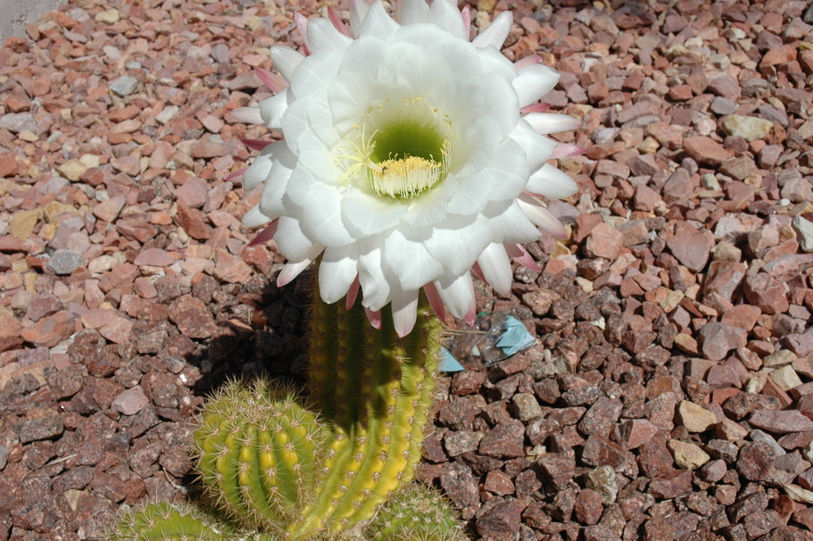
Подкармливать кактусы следует с большой осторожностью, а при ежегодных пересадках растений можно и вовсе их не подкармливать. Вносят удобрения в виде растворов не чаще одного раза в неделю в период активного роста в уже увлажненный грунт, чтобы избежать ожога корней. Самым распространенным удобрением для кактусов является смесь Кадатского, состоящая из калийной селитры, однозамещенного фосфорнокислого калия, двадцатипроцентного суперфосфата, сернокислого калия, сернокислого магния и хлористого калия. Для приготовления питательного раствора один грамм смеси Кадатского растворяют в одном литре воды.

Slide 8
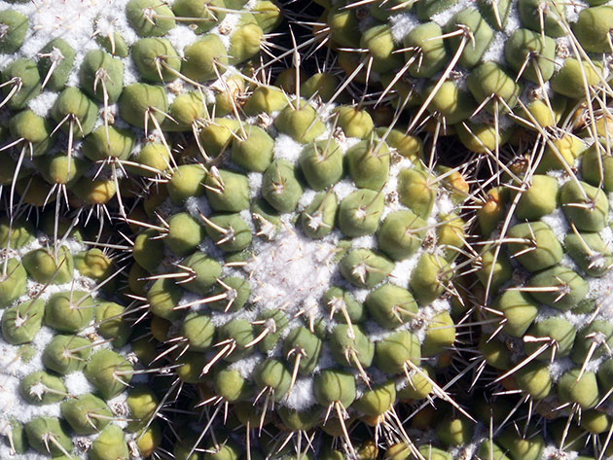
Горшки для кактусов могут быть керамическими или пластмассовыми. Размер горшка определяется габаритами растения, причем высота посуды должна превышать длину корневой системы кактуса на 15-20 %, а ширину горшка – в полтора раза. Другими словами, посуда для кактуса должна быть неширокой и достаточно глубокой – в ней кактус будет чувствовать себя устойчивей, да и поливать растение придется реже, чем при выращивании в плоском горшке. Кроме того, для кактусов среднего и маленького размера предпочтительней пластиковые горшки, потому что пористая керамика способствует высокой испаряемости воды, защелачиванию и засолению субстрата.

Slide 9
Субстрат кактусам нужен рыхлый, пористый, водо- и воздухопроницаемый, слабокислой реакции – pH 6,0. Можно приобрести готовый грунт для кактусов в цветочном магазине, а можно составить его самостоятельно из равных частей листовой земли, крупного и хорошо промытого речного песка и дерновой земли с добавлением небольшого количества кирпичной крошки или древесного угля. Для старых и столбовидных кактусов, а так же для растений с реповидным корнем в грунт добавляют нежирную глину. Эпифитные кактусы нуждаются в добавках перегнойной земли или торфа – до 1/3 объема. В грунт для кактусов с белыми шипами желательно внести немного извести в виде кусков гипса или старой штукатурки. Если вы составите грунт неправильно, у растения вполне может произойти загнивание корней.

Slide 10
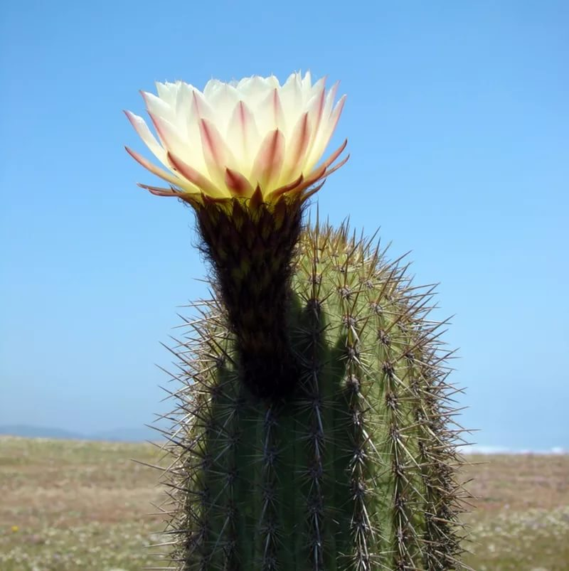
Пересадка кактуса осуществляется весной, в самом начале активного роста. Уложите на дно горшка с отверстиями дренажный слой из мелкого керамзита, кирпичной крошки, крупного речного песка или старых черепков, заполните горшок на треть высоты стерильным субстратом, опустите корни растения в горшок и равномерно со всех сторон заполните емкость влажным грунтом. Для этого лучше пользоваться чайной ложкой или небольшим резиновым шпателем. Не нужно слишком уплотнять субстрат, а участок с корневой шейкой нужно присыпать крупнозернистым речным песком. Не поливайте кактус после пересадки в течение недели, пока не заживут травмы, нанесенные корневой системе

Slide 11
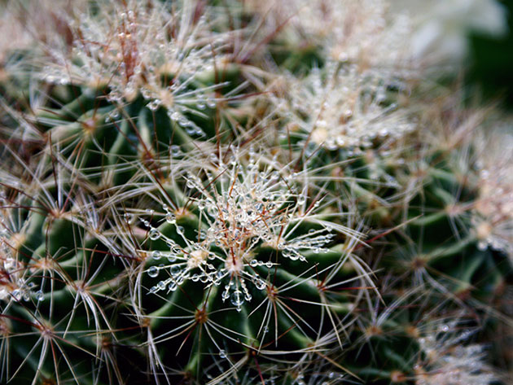
Цветение кактуса в значительной степени зависит от того, насколько правильно организована его зимовка: у пустынных, горных и степных видов в этот период созревают молодые побеги и формируются цветочные почки. Если кактус зимой оставался на южном подоконнике и его рост не прекращался, вряд ли он в будущем сезоне зацветет. При правильно организованной зимовке растение отдыхает и накапливает силы, и вполне вероятно, что в следующем году вам посчастливится увидеть цветок кактуса. Хотя справедливости ради нужно сказать, что такие виды, как нонокактус, мелокактус, пародия, рипсалис, гимнокалициум и апорокактус могут зацвести даже после зимовки в теплой комнате.

Slide 12
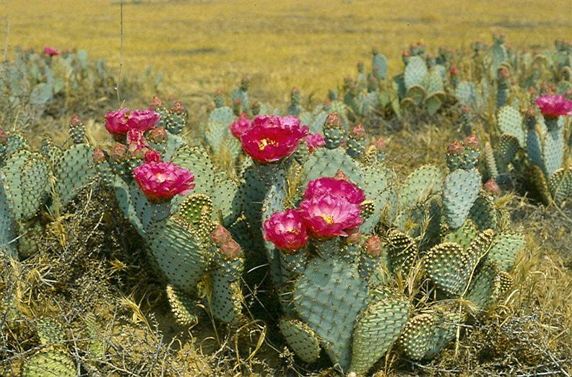
Если кактус зацвел, ни в коем случае не перемещайте и не поворачивайте его – потревоженное растение сбросит все цветки и бутоны. Прямые солнечные лучи в период цветения кактусам противопоказаны, и вы должны защитить от них растение полупрозрачной тканью или бумагой.
В период цветения необходимо ежедневно проветривать помещение, но нельзя допускать даже малейших сквозняков. Подкормки в это время тоже не вносят, иначе растение сбросит и цветки, и бутоны, или они трансформируются в детки кактуса. В первое цветение цветки обычно мельче, но с каждым годом они становятся все крупнее, да и количество их может увеличиваться. Цветение кактуса не просто прекрасное зрелище, оно помогает установить принадлежность вашего растения к тому или иному роду и виду, что намного облегчает уход.

Slide 13
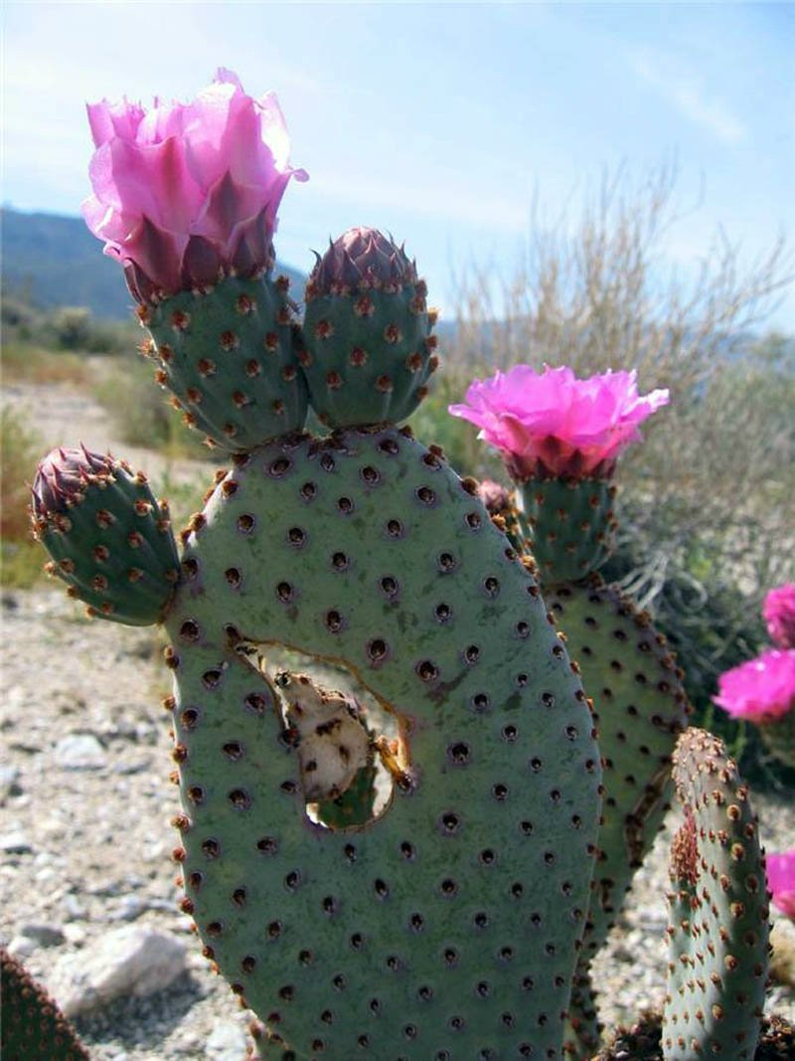
После того, как кактус отцветет, необходимо сократить расход воды при его поливе до минимального, а частоту увлажнения субстрата свести к одному разу в месяц – буквально для того, чтобы кактусы не сморщивались от обезвоживания. Подкормки необходимо прекратить совсем. Очень важно, чтобы на растение не попадал горячий воздух от отопительных приборов, а еще лучше поместить кактус на подоконник, под которым нет радиатора, или в неотапливаемую комнату, где температура не поднимается выше 15 ºC и не опускается ниже 8-6 ºC. Если вдруг вы обнаружили, что кактус начал морщиться, не увеличивайте полив, а просто слегка обрызгайте растение теплой водой – совсем немного, иначе при пониженной температуре может у него произойти загнивание корней. Период покоя для кактусов должен длиться с ноября по март, значит, сокращать полив и прекращать подкормки нужно уже с октября.

Slide 14
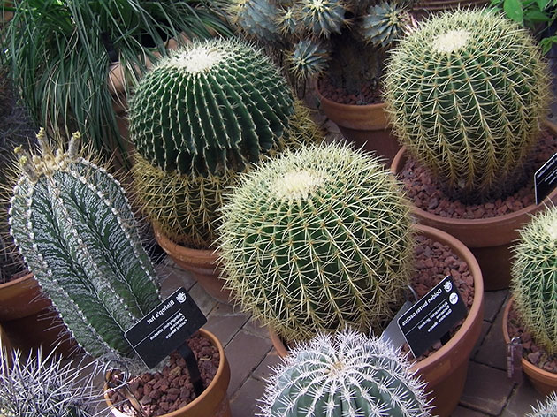
Исключением из общего для всех кактусов правила является шлюмбергера – ее всю зиму поливают один раз в неделю.
В начале марта нужно помочь кактусам выйти из спячки. Для этого растение переносят на южный подоконник, начинают опрыскивать, потом постепенно увеличивают расход воды, одновременно сокращая промежутки между поливами. Возобновляют и подкормки кактуса.

Slide 15
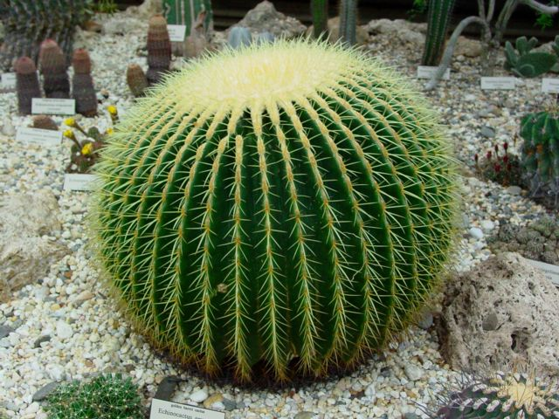
Размножаются кактусы семенным и вегетативным способом.Выращивание кактусов из семян имеет свои сложности: семяна на полчаса замачивают в бледно-розовом растворе марганцовки. Необходимо простерилизовать субстрат – пропарить его или прожарить в духовке при 110-130 ºC. Влажный субстрат насыпают в емкость слоем около 1 см, по нему раскладывают подготовленные семена, после чего посевы накрывают пленкой или стеклом. Почву все время поддерживают в слегка влажном состоянии, посевы дважды в день проветривают. Для того чтобы семена кактуса проросли, потребуется от нескольких дней до нескольких месяцев. При появлении у всходов первых колючек их пересаживают в более питательный субстрат, а в возрасте нескольких месяцев за ними начинают ухаживать, как за взрослыми растениями, но берегут от слишком резких перепадов температур и чаще поливают.Сеять семена лучше так, чтобы всходы появились в начале весны.

Slide 16
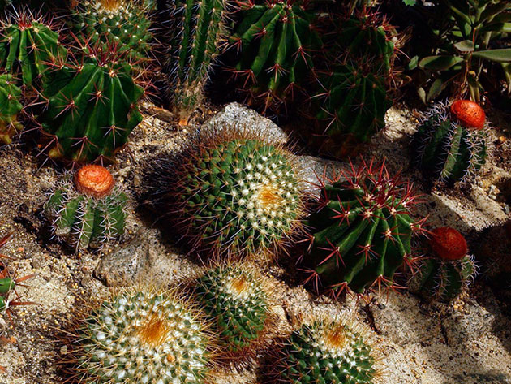
Проще размножать кактусы вегетативно: на многих растениях образуются детки, имеющие зачатки корней. Детки легко отделяются, после чего укладываются на влажный субстрат, в который прорастают их корешки, образуя со временем корневую систему. Выберите детку покрупнее, отделите ее стерильным инструментом, подсушите место среза в течение 3-4 дней и укорените черенок во влажном субстрате.

Slide 17
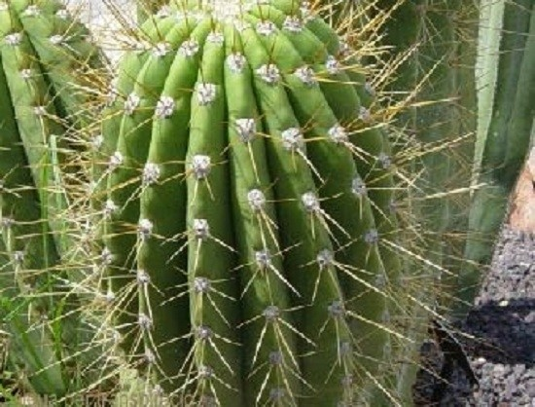
Почему кактусы желтеют.
Этот вопрос читатели задают чаще всего. Причинами этого явления может быть дефицит питательных веществ в субстрате, нарушение режима полива или вредоносная жизнедеятельность паутинного клеща. В первом случае нужно внести подкормку, во втором – откорректировать частоту полива и норму расхода воды, а в третьем – обработать кактус каким-нибудь акарицидом – Актелликом, например.

Slide 18
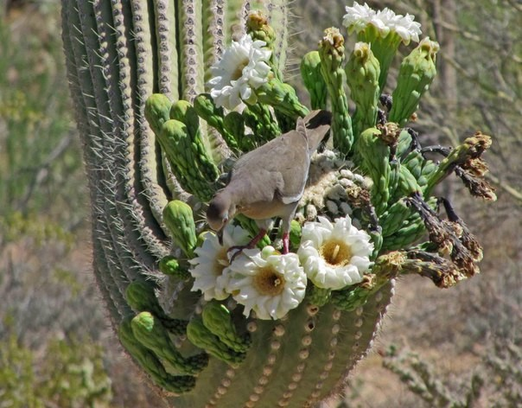
Почему кактусы гниют.
Чаще всего кактус гниет от избытка влаги в почве. Поливать его, конечно, нужно, но учитывая при этом, что растение-суккулент лучше забыть полить, чем полить дважды. При хроническом переувлажнении субстрата кактус начинает гнить. Чтобы спасти растение от гибели, нужно извлечь его из почвы, обрезать все подгнившие участки и корешки, обработать срезы толченым углем и пересадить кактус в новый стерильный субстрат. Если растение не слишком пострадало, вполне возможно, вам удастся его реанимировать.

Slide 19
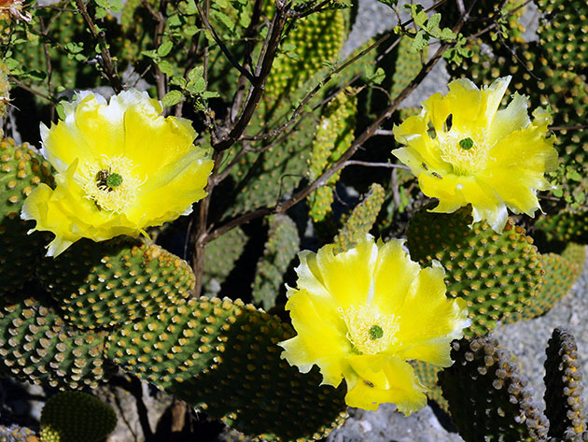
Почему кактус не растет.
У этой проблемы тоже может быть несколько причин: неправильно составленный субстрат, тесный горшок, болезнь, солнечный ожог, отторжение корней или их повреждение вредителями.
Если составили грунт из неправильных компонентов или не выдержали нужных пропорций, почва может быть слишком кислой или, наоборот, слишком щелочной. Портится грунт и от полива неотстоянной и некипяченой водой с высоким содержанием извести. Следите за качеством и температурой воды для полива, составляйте грунт в соответствии с требованиями культуры, а если вы не умеете этого делать, используйте покупной субстрат, специально приготовленный для кактусов специалистами. Вовремя пересаживайте кактусы в больший горшок.
Кактус опунция (Opuntia)

Slide 20
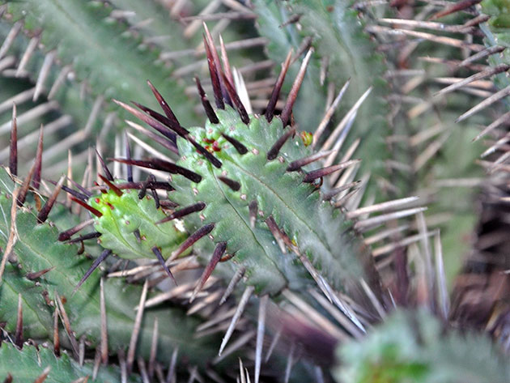
Чтобы избежать солнечных ожогов, постарайтесь в полуденные часы защитить растение от прямых солнечных лучей. И поворачивайте нецветущие кактусы вокруг оси, чтобы они освещались и прогревались равномерно. От резкого перепада температур, сильного переохлаждения или, наоборот, перегрева, у кактуса могут отмереть корни, причем само растение при этом остается здоровым и способным к укоренению. Опасность кроется в том, что вы, не подозревая, что кактус сбросил корни, будете продолжать его полноценно увлажнять и подкармливать, а это может привести к гибели растения – оно просто сгниет. Проверяйте кактус как можно чаще, и если вы установите, что он лишил себя корней, поместите его сверху на легкий, но питательный, почти сухой грунт, обложите для устойчивости камешками, защитите от прямых солнечных лучей, и опрыскайте водой первый раз через три дня. Поливать кактус без корней опасно.

Slide 21
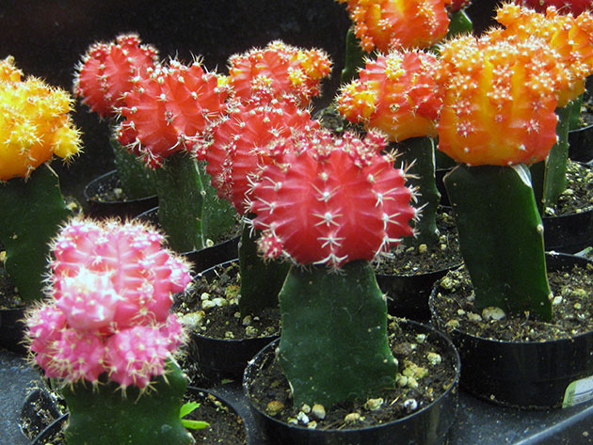
Вредители кактусов.
Из вредителей кактусы повреждают мучнистый корневой и мучнистый стеблевой червецы.Корневой червец опасен тем, что он невидим, но при осмотре корней можно обнаружить мелких насекомых, оставляющих после себя крошечные белые «ватные» комочки. Чаще других кактусов от корневых червецов страдают эхинопсисы. Для избавления от вредителей проще всего обработать растение по листьям и пролить почву в горшке раствором системного инсектицида – Актары или Актеллика, а через две недели провести повторную обработку. Если вы не хотите использовать химические препараты, выньте растение из почвы и промойте весь кактус вместе с корнями под сильной струей воды, после чего подержите растение 10-15 минут в воде температуры 50-60 ºC. Затем кактус в течение нескольких дней подсушивают и сажают в обеззараженный грунт.

Slide 22
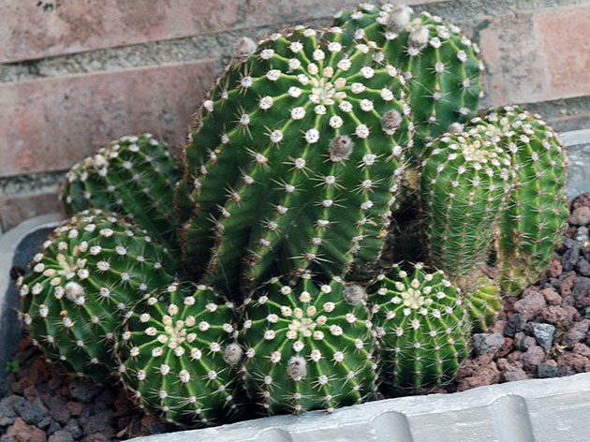
Эхинопсис (Echinopsis)
Стеблевой червец, или мохнатая тля, является близким родственником корневого червеца. Вредитель делает проколы в стеблях растений и питается их соком. Опасен он еще и тем, что через эти проколы проникают грибковые инфекции, вызывающие гниение кактуса. Разглядеть этих вредителей бывает нелегко, особенно на тех видах, которые покрыты войлочными волосками. Чтобы избежать неприятностей со стеблевым червецом, а заодно и защитить кактус от других вредителей, целесообразно в качестве профилактики дважды в год обрабатывать растение и грунт в горшке инсектицидом, например, Актелликом или Актарой.
Могут паразитировать на кактусах также красный и паутинный клещи, избавиться от которых можно теми же средствами, что и от червецов.

Slide 23
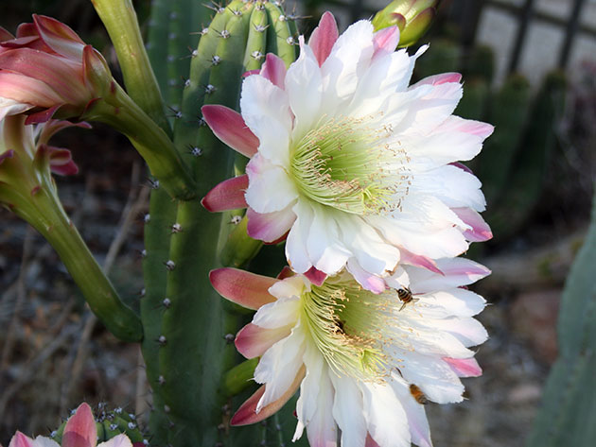
Болезни кактусов.
Поражают кактусы и заболевания – сухая и черная гнили, фитофтороз, ризоктониоз, гельминтоспороз, фузариоз, пятнистости и вирусные болезни.
Фитофтороз, или черная (красная) корневая ножка, вызывает гниение основания стебля и корней кактусов. В борьбе с заболеванием сеянцы на ранней стадии болезни несколько раз обрабатывают Бенлатом с интервалом в 3-4 часа. У взрослых экземпляров удаляют поврежденные части, а срезы опрыскивают раствором фунгицида.
Цереусы (Cereus)

Slide 24
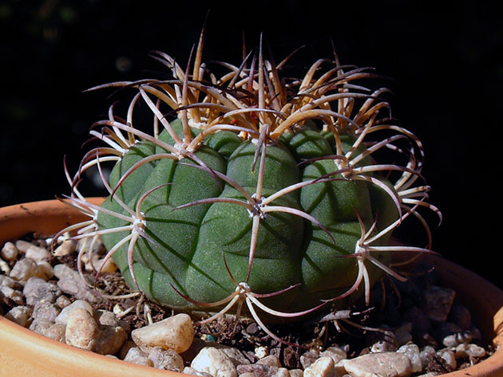
Фузариоз, или фузариозная гниль, поражает при повышенной влажности грунта и воздуха в помещении. В результате развития болезни корневая шейка и корни загнивают, стебель кактуса желтеет, морщится и падает. Надо удалить все поврежденные части стебля и корней, обработать раны толченым углем, серой или зеленкой. Чтобы избежать поражения кактуса фузариозом, не допускайте механических повреждений растения и время от времени поливайте кактус раствором Фундазола.Гельминтоспороз, или мокрая гниль, выглядит, как водянистые темные пятна, покрытые нитями грибницы. Попадают возбудители заболевания в грунт вместе с семенами.Ризоктониоз – тоже мокрая гниль, от которой стебли кактусов темнеют, а чернота поднимается по сосудам вверх. Развивается ризоктониоз в условиях повышенной влажности. Избежать заболевания можно, проводя дезинфекцию почвосмеси для кактусов.
Гимнокалициум (Gymnocalycium)

Slide 25
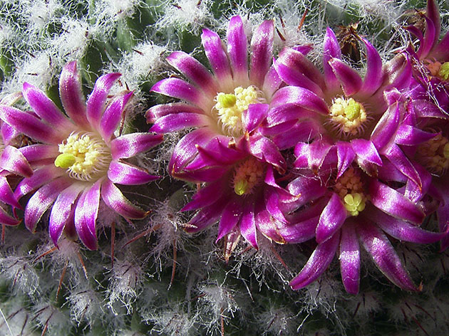
Сухая гниль, или фомоз, неизлечим: кактус просто высыхает изнутри, и ничего нельзя поделать. В качестве профилактической меры растения иногда опрыскивают раствором фунгицида.
Серая мягкая гниль поражает места прививки или боковые части стебля. Ткани растения разжижаются и превращаются в кашистую массу, покрытую налетом грибницы темно-серого цвета. Активизируется инфекция при хроническом переувлажнении субстрата. На ранней стадии развития болезни кактус можно спасти, если вырезать на нем пораженные участки и обработать раны серой, толченым углем или Нистатином.
Маммиллярия (Mammillaria)

Slide 26
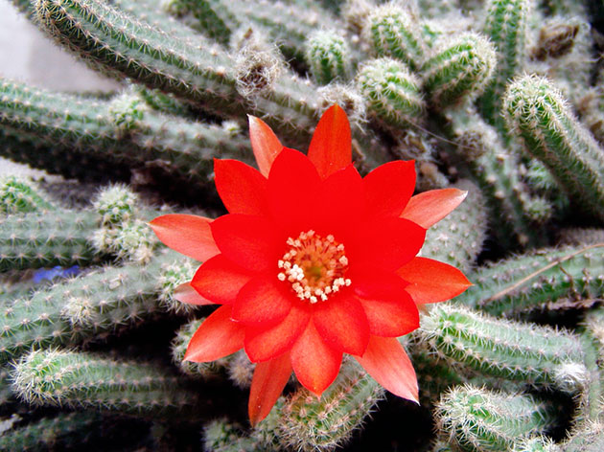
Черная гниль, или альтернариоз, внешне проявляется блестящими темно-бурыми или черными пятнами в виде потеков. Необходимо вырезать все эти пятна до здоровой ткани и обработать кактус раствором фунгицида.
Пятнистости (антракноз, или бурая пятнистость, и ржавчина) имеют грибковую природу, поэтому лечение проводят растворами фунгицидов, однако перед опрыскиванием следует удалить на кактусах пораженные участки.
Симптомом вирусных болезней являются светлые пятна на стволе растения. Для обработки кактусов от вирусных инфекций растворите в литре воды одну таблетку Ремантадина, однако особых надежд на лечение не возлагайте, поскольку вирус победить очень трудно.
Апорокактус плетевидный (Aporocactus flagelliformis)

Slide 27
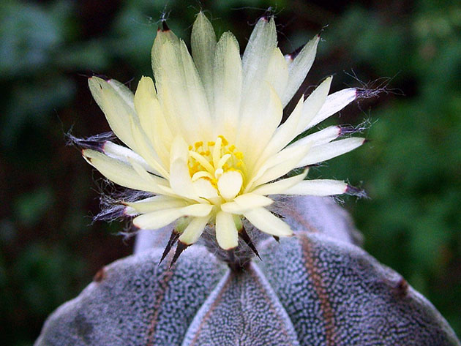
Астрофитум (Astrophytum)
Виды и разновидности кактусов
Семейство Кактусовые включает в себя четыре подсемейства, у каждого из которых есть принципиальные различия в физиологии и строении – подсемейства Перескиевых, Опунциевых, Маухиениевых и Кактусовых, к которому относится 80 % всех кактусов.
Подсемейство Кактусовых представлено растениями, у которых отсутствуют листья и глохидии. Среди них есть как эпифиты, так и ксерофиты всевозможных форм – колоннообразные, шаровидные, стелющиеся или образующие дернины. Есть множество растений со съедобными плодами – ферокактусы, эхиноцереусы, маммилярии, миртиллокактусы, пениоцереусы и другие. Предлагаем вам краткое описание родов, видов и разновидностей, а также названия кактусов, которые чаще всего выращиваются в комнатной культуре.

Slide 28


ИСТОЧНИКИ интернета.
https://floristics.info/ru--текстовая информация Листьева Лилия.
https://www.yandex.ru/ -- фотографии кактусов.
https://yandex.ru/images/search?p - фотографии кактусов.

